Slide 1

Tin học 3
Chủ đề A3
Làm quen với cách gõ bàn phím
Bài 3: Em tập gõ hàng phím trên và dưới

Slide 2


Ấn để đến trang sách

Slide 3


Nếu muốn gõ từ “LOP BA”, em sử dụng các phím ở những hàng phím nào?
Các phím ở cả ba hàng phím: cơ sở, trên và dưới.

Slide 4

Ấn để đến trang sách

Slide 5

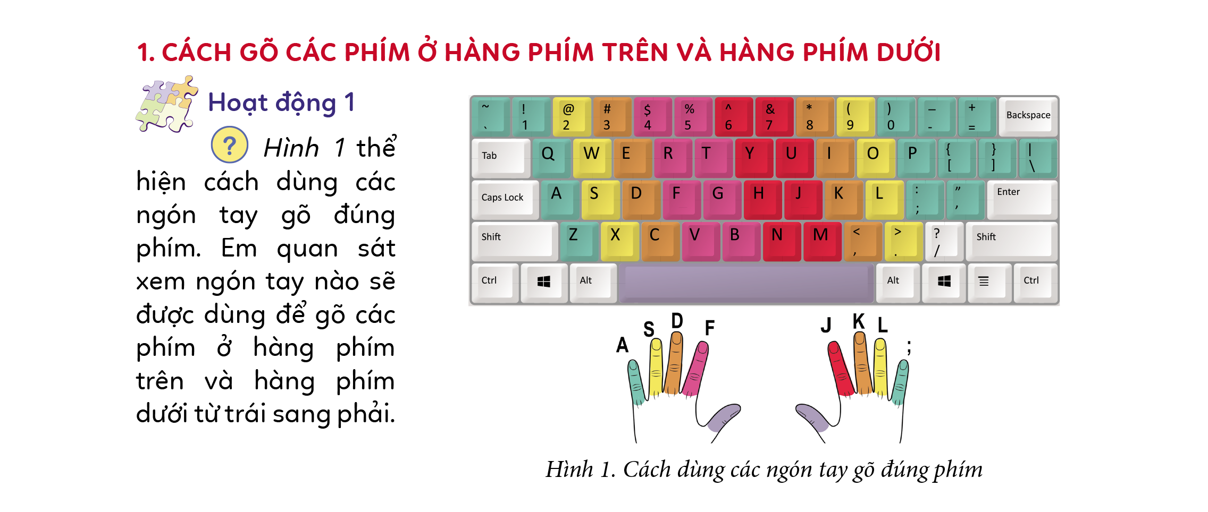

1. CÁCH GÕ CÁC PHÍM
Quan sát hình 1. Cách dùng các ngón tay gõ đúng phím trong SGK trang 29: Em hãy cho biết từng ngón sẽ đảm nhận gõ phím nào?

Slide 6

1. CÁCH GÕ CÁC PHÍM
Các ngón sẽ đảm nhận các phím sau:
Tay trái
Tay phải

Slide 7
1. CÁCH GÕ CÁC PHÍM
Các ngón sẽ đảm nhận các phím sau:
TAY TRÁI | TAY PHẢI
Ngón trỏ: R, F, V, T, G, B | Ngón trỏ: Y, H, N, U, J, M
Ngón giữa: E, D, C | Ngón giữa: I, K, ,
Ngón áp út: W, S, X | Ngón áp út: O, L, .
Ngón út: Q, A, Z | Ngón út: P, ;, /

Slide 8

1. CÁCH GÕ CÁC PHÍM
LƯU Ý
Vị trí đặt tay luôn ở hàng phím cơ sở với hai ngón trỏ đặt ở hai phím F và J.
Các ngón tay sẽ di chuyển lên, xuống hàng phím trên và dưới rồi sau đó quay lại hàng phím cơ sở.

Slide 9


1. CÁCH GÕ CÁC PHÍM
Mỗi ngón tay có nhiệm vụ gõ các phím khác nhau. Đặt ngón tay vào đúng các vị trí sẽ giúp em gõ phím chính xác và nhanh hơn.

Slide 10
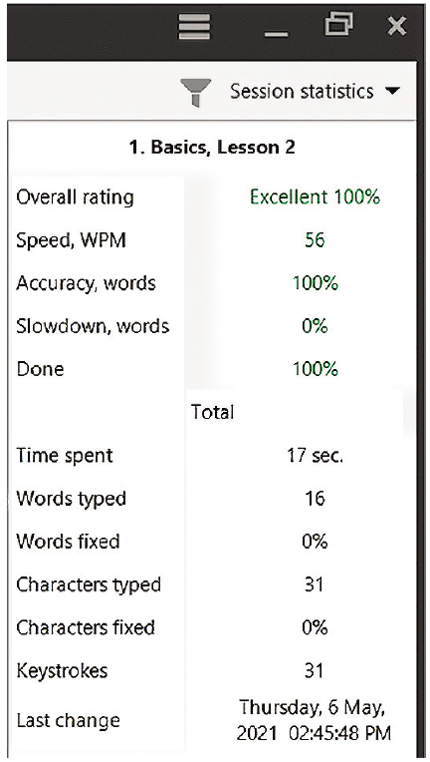
2. LUYỆN TẬP GÕ VỚI RAPIDTYPING
Quan sát hình 2. Kết quả tốc độ và gõ chính xác trong SGK trang 30:
Em có thể thấy mình tiến bộ sau mỗi lần tập gõ bằng phần mềm RapidTyping. Chọn Student statistics sẽ giúp em thấy được kết quả các lần tập luyện của mình.

Slide 11
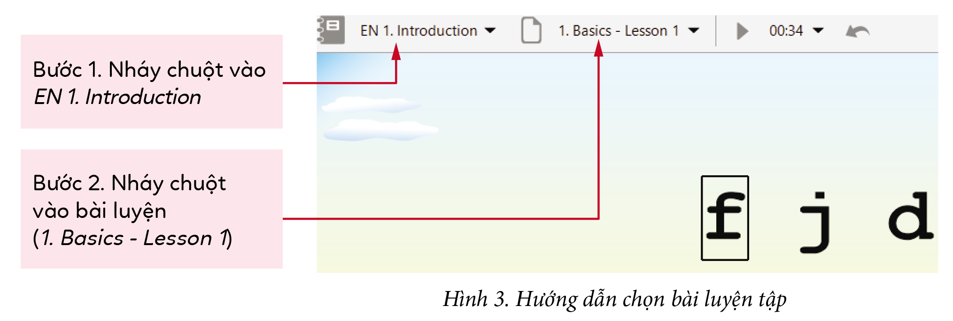
2. LUYỆN TẬP GÕ VỚI RAPIDTYPING
Thực hành luyện tập gõ với phần mềm Rapidtyping:

Slide 12
2. LUYỆN TẬP GÕ VỚI RAPIDTYPING
Các bưới tiến hành:
1
2
3
Kích hoạt
phần mềm RapidTyping
Gõ theo các chữ hiện ra trên màn hình
Ghi lại kết quả thực hành

Slide 13

Ấn để đến trang sách

Slide 14

Em hãy chọn EN 2. Beginner, bài 1. Basics – Lesson 4 và bài 1. Basics – Lesson 5 để luyện tập.
Em hãy ghi lại các kết quả tập gõ của mình vào phiếu theo dõi.

Slide 15

Đối chiếu kết quả các lần gõ, em có nhận thấy tốc độ và độ chính xác của em tăng lên không?

Slide 16










Hoàn thành
Notes:
Hướng dẫn: GV click vào bình cá bên dưới con cá để hiện câu hỏi tương ứng.
Sau khi HS trả lời đúng, GV click vào con cá đế nuôi cá trong bình tương ứng.

Slide 17







Câu hỏi 1: Các ngón tay nào ở cả hai bàn tay dùng để gõ hàng phím trên?
HẾT GIỜ
A
Ngón trỏ, ngón áp út, ngón út
B
Ngón trỏ, ngón giữa, ngón áp út
C
Ngón trỏ, ngón giữa, ngón út
D
Ngón trỏ, ngón giữa, ngón áp út, ngón út
Notes:
Hướng dẫn: GV click vào đồng hồ để bấm giờ >> sau khi HS trả lời đúng, GV click vào hình ngôi sao để quay về màn hình nuôi cá.

Slide 18
Câu hỏi 2: Các ngón tay nào ở cả hai bàn tay dùng để gõ hàng phím dưới?
HẾT GIỜ
A
Ngón trỏ, ngón áp út, ngón út
B
Ngón trỏ, ngón giữa, ngón áp út
C
Ngón trỏ, ngón giữa, ngón út
D
Ngón trỏ, ngón giữa, ngón áp út, ngón út
Notes:
Hướng dẫn: GV click vào đồng hồ để bấm giờ >> sau khi HS trả lời đúng, GV click vào hình ngôi sao để quay về màn hình nuôi cá.

Slide 19
Câu hỏi 3: Ngón nào phụ trách phím R và F trên bàn phím?
HẾT GIỜ
A
Ngón trỏ tay trái
B
Ngón cái tay phải
C
Ngón út tay trái
D
Ngón giữa tay trái
Notes:
Hướng dẫn: GV click vào đồng hồ để bấm giờ >> sau khi HS trả lời đúng, GV click vào hình ngôi sao để quay về màn hình nuôi cá.

Slide 20
Câu hỏi 4: Ngón nào phụ trách phím I và K trên bàn phím?
HẾT GIỜ
A
Ngón trỏ tay phải
B
Ngón cái tay phải
C
Ngón út tay trái
D
Ngón giữa tay phải
Notes:
Hướng dẫn: GV click vào đồng hồ để bấm giờ >> sau khi HS trả lời đúng, GV click vào hình ngôi sao để quay về màn hình nuôi cá.

Slide 21

Ấn để đến trang sách

Slide 22



Các phím ở hàng phím trên, hàng phím cơ sở và hàng phím dưới.
Kích hoạt phần mềm Wordpad và gõ họ tên của em (không dấu).
Em đã dùng các phím ở những hàng phím nào?

Slide 23
GHI NHỚ
Em cần đặt đúng các ngón tay trên hàng phím cơ sở.
Em cần gõ các phím ở hàng phím trên và hàng phím dưới đúng cách.
Mỗi khi dịch chuyển ngón tay để gõ các phím ở hàng phím trên và hàng phím dưới xong, cần đặt lại đúng các ngón tay về hàng phím cơ sở.

Slide 24


Hướng dẫn về nhà
Ôn tập lại nội dung chính của bài học ngày hôm nay
Thực hiện luyện tập gõ hàng phím
Chuẩn bị Bài 1. Thông tin trên Internet

Slide 25


Slide 26



Để kết nối cộng đồng giáo viên và nhận thêm nhiều tài liệu giảng dạy,
mời quý thầy cô tham gia Group Facebook
theo đường link:
Hoc10 – Đồng hành cùng giáo viên tiểu học
Hoặc truy cập qua QR code

